Slide 1

Lesson
保険とローンを理解しよう～30代以降の生活設計～
①経済的なリスクへの備え―保険の役割
Notes:
20代前半に比べて収入が増える30代以降では、リスク管理やローン利用による住宅購入など、より高額な支出を伴う生活設計が求められる
ここでは、保険とローンについて具体的に学びながら、30代以降の生活設計について考えよう
〇めあて
生涯を見通した経済計画を立てるには、事故や病気、失業などのリスクへの対応策も必要であることについて理解する

Slide 2
保険の種類
公的保険である社会保険と、民間保険とがある
強制加入の公的保険 国や地方公共団体が運営
社会
保険
4
4
4
4
健康保険
国民年金
厚生年金
雇用保険
介護保険
（40歳～）
保険
民間保険 民間企業や団体が運営
民間
保険
4
個人
年金保険
医療保険
自動車保険
4
など、様々
Notes:
保険の種類
◆操作手順
＊クリック①：保険には公的保険である社会保険と民間保険とがある
＊クリック②：非消費支出で確認したように、私たちはみんな、社会保険に入っている
強制加入の公的保険で、国や地方公共団体が運営している
＊クリック③：民間保険は、個人が任意で加入するものであり、民間企業や団体が運営している

Slide 3
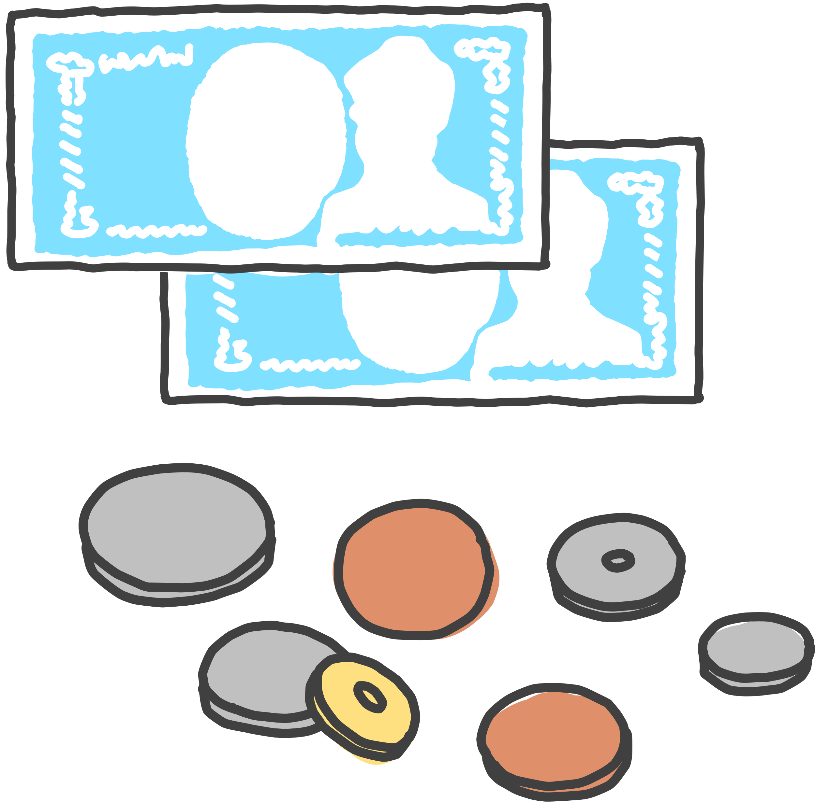
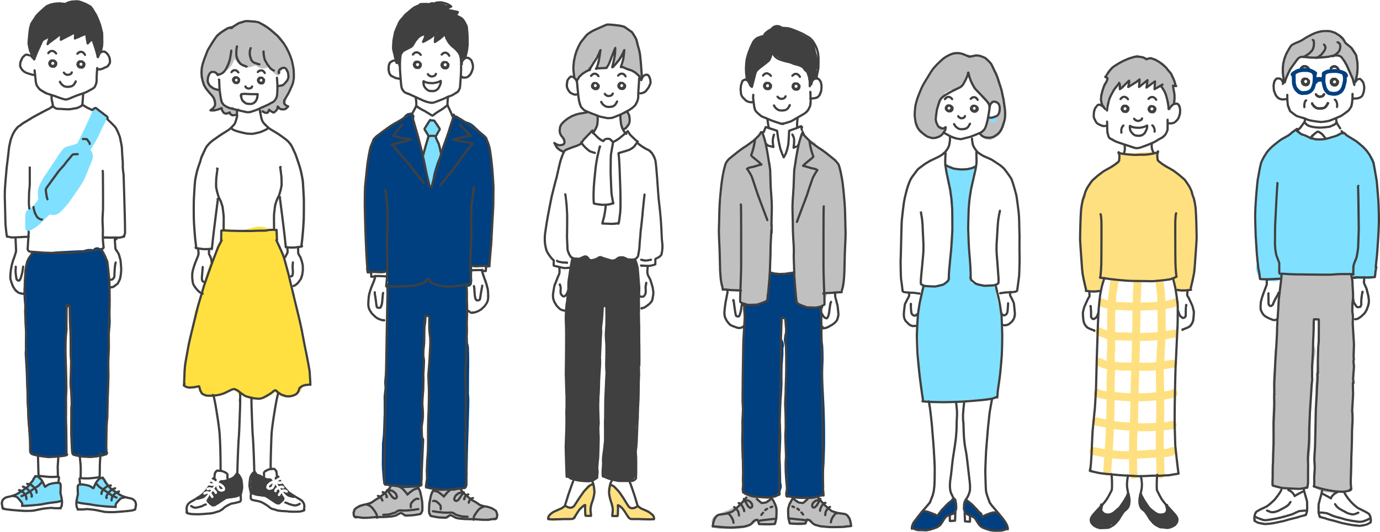
保険の仕組み
加入者相互で保険料などを支払い、それを資金として
それぞれの保険で定められたリスクが発生した際に保険金が給付される
みんなで少しずつお金を出し合う
国・地方公共団体
保険会社
お金を出し合った人の中で
必要なお金が支払われる
Notes:
◆操作手順
＊クリック①：みんなで少しずつお金を出し合う
＊クリック②：保険会社
＊クリック③：お金を出し合った人の中で必要なお金が支払われる

Slide 4
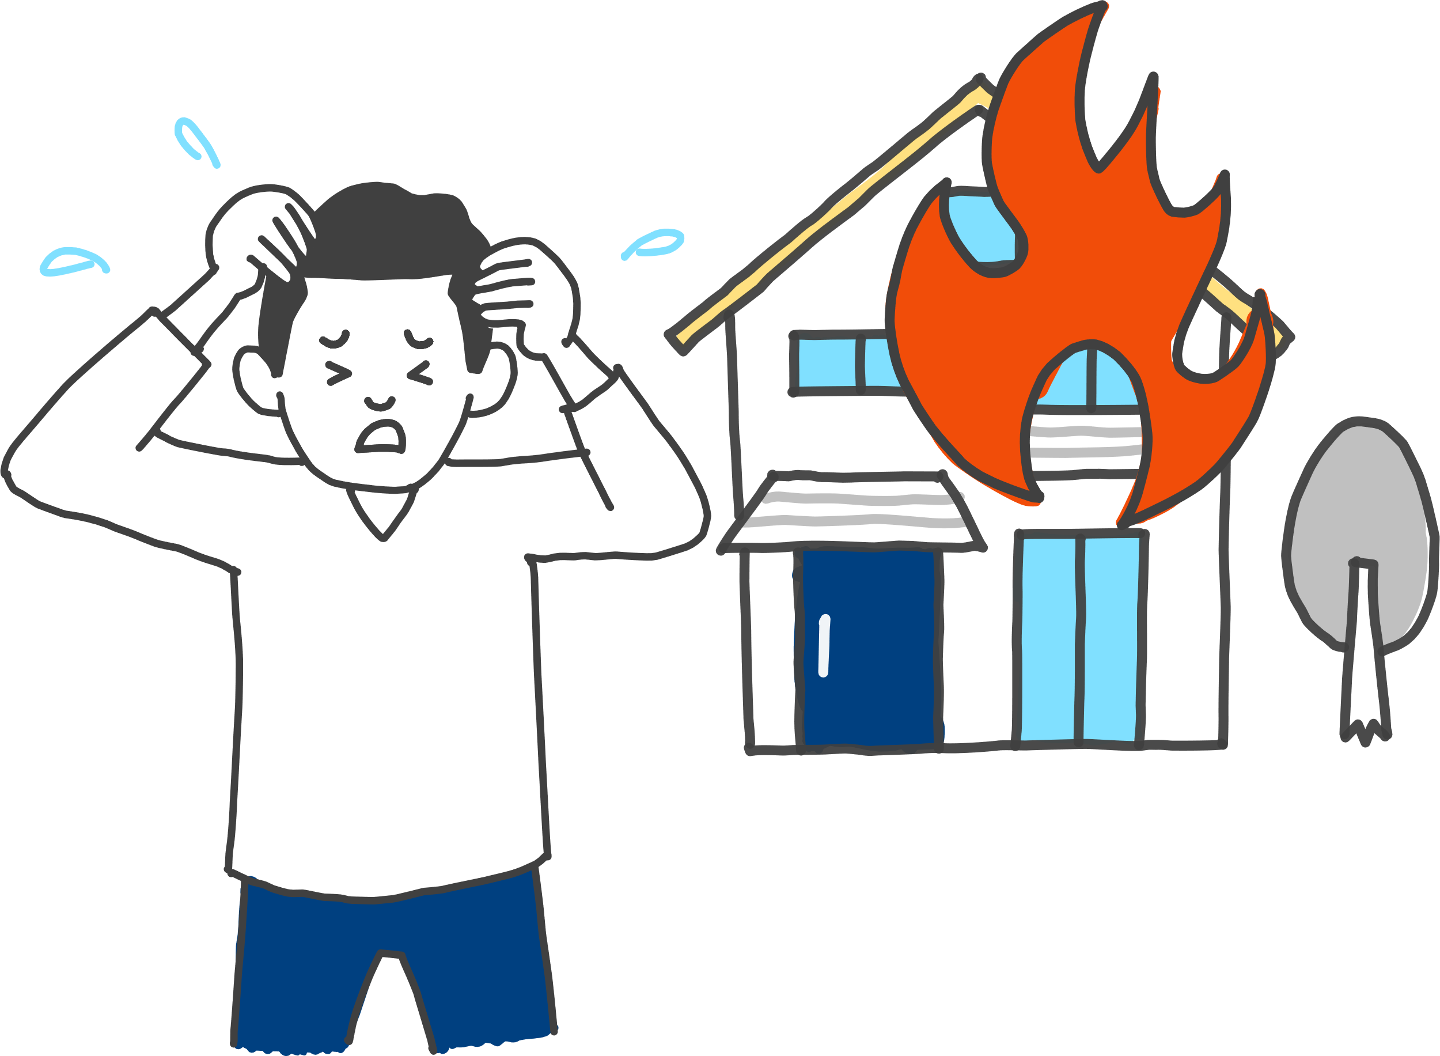
民間保険の役割
長い人生には事故や災害、失業、けが、病気、死亡などの不測の事態により経済的負担や損害が発生することがあり、社会保険で補いきれないリスクに備えることができる
個人賠償
責任保険
自動車保険
火災保険
個人
年金保険
医療保険
死亡保険
Notes:
民間保険の役割
◆操作手順
＊クリック①：各種保険

Slide 5
民間保険を契約するときの注意点
自分のニーズに合った
保険を選ぶ
契約内容や
支払う保険料を確認する
支払う保険料負担が
過度なものでないかを確認する
必要保障額はライフステージや家計の状況によって異なる
保険内容や条件などをよく理解して比較・検討し、
生涯の見通しに合ったものを必要に応じて選択していこう！
Notes:
◆操作手順
＊クリック①：自分のニーズに合った保険を選ぶ
＊クリック②：契約内容や支払う保険料を確認する
＊クリック③：支払う保険料負担が過度なものでないかを確認する
＊クリック④：保険内容や条件などをよく理解して比較・検討し、生涯の見通しに合ったものを必要に応じて選択していこう！

Slide 6
Lesson
保険とローンを理解しよう～30代以降の生活設計～
②ローンの仕組みとメリット/デメリット
Notes:
30代以降になると、住宅取得など、貯蓄だけでは賄えない支出に直面することもある
〇めあて
ローンの仕組みとメリット／デメリットを理解し、返済能力に応じた適切な利用について考えられるようになろう

Slide 7

ローンとはつまり「借金」のこと
ローンとは、銀行などの金融機関がお金を貸すこと
消費者金融の貸付もローンになる
銀行
消費者金融
一言でいえば「借金」だということを念頭においておこう
Notes:
◆操作手順
＊クリック①：銀行
＊クリック②：→お金
＊クリック③：一言でいえば「借金」だということを念頭においておこう

Slide 8

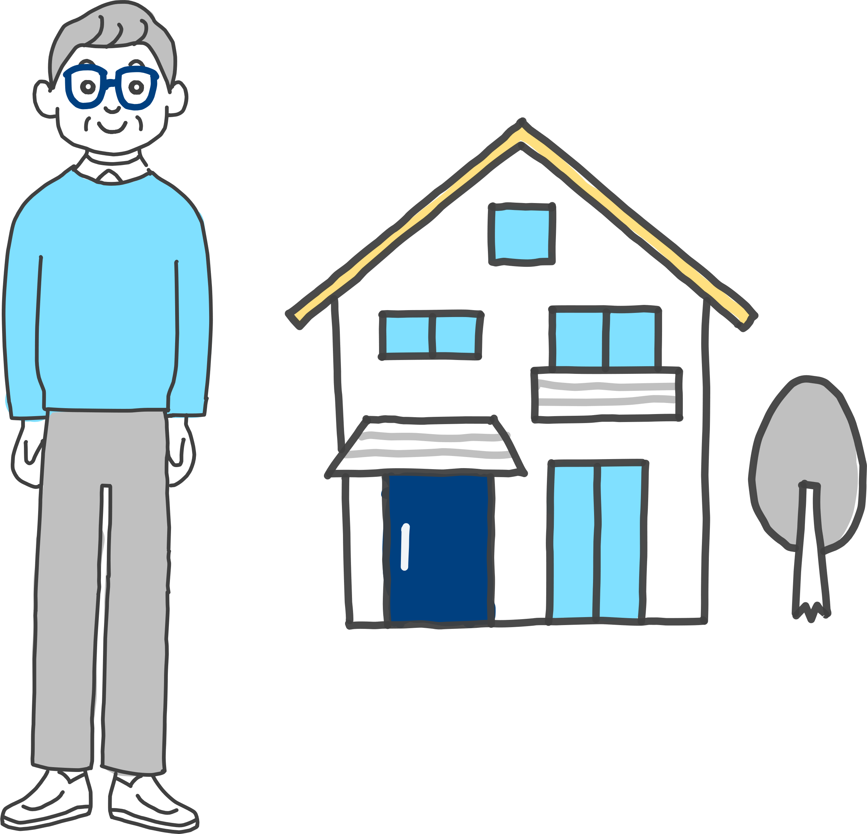
貯蓄したお金で住宅を購入するには？
たとえば3,000万円の住宅を購入するために
１ヶ月に５万円貯蓄した場合、購入するまでに何年掛かるだろうか？
30歳
1ヶ月5万円貯蓄
80歳
3,000万円÷（５万円×12ヶ月）=
約50年
Notes:
◆操作手順
＊クリック①：30歳
＊クリック②：1か月5万円貯蓄
＊クリック③：80歳
＊クリック④：3,000万円÷（５万円×12か月）=
＊クリック⑤：約50年
貯蓄だけで大きなライフイベントの資金を用意するとなると、貯めるのに長い年月が掛かってしまいます
◆参考
全国銀行協会
https://www.zenginkyo.or.jp/

Slide 9
ローンのメリット
ローンを利用すれば、30歳で住宅を購入できる
30歳
銀行でのローン審査
30歳
返済スタート
ローンのメリットは、必要なものを必要なときに手に入れられること
ただし、気を付けるべき注意点もある！
Notes:
◆操作手順
＊クリック①：30歳
＊クリック②：銀行でのローン審査
＊クリック③：30歳
＊クリック④：ローンのメリットは、必要なものを必要なときに手に入れられること
ただし、気を付けるべき注意点もある！
ところがローンを利用して、手持ちのお金では足りない分を
金融機関などから借りて返済すれば、必要なときに住宅を購入できます
つまり、必要なものを必要なときに手に入れられるのがローンの大きなメリットです
ライフイベントを実現しやすくするという点で、ローンは人生を豊かにしてくれる方法ともいえます

Slide 10
ローンのデメリット
ローンでお金を借入れて買物をすると、借りたお金とは別に「金利」が発生する
金利
借りたお金
金利とは、いわばお金の使用料のことで、返済金額に上乗せして支払う
Notes:
ローンでお金を借りた場合には、お金の使用料にあたる「金利」が掛かる
◆操作手順
＊クリック①：借りたお金
＊クリック②：金利
＊クリック③：金利とは、いわばお金の使用料のことで、返済金額に上乗せして支払う

Slide 11

ローンのメリットとデメリット
メリット
デメリット
欲しいものがすぐ手に入る
金利を払う分、返す額が増える
Notes:
◆操作手順
＊クリック①：メリット
＊クリック②：デメリット

Slide 12
ローンの基本を確認しよう
借入かりいれ：お金や物を借りること
返済へんさい：借りた金や物を相手に返すこと
元金がんきん・元本がんぽん：元々貸し借りした金額、利子を含まない額
利子りし・利息りそく：お金の貸し借りのときに発生する対価
金利きんり：元金に対する利子の比率（利子・利息を示すこともある）
元利がんり：元金と利子 また、その合計金額
基本の
用語
ローン返済額の計算
基本の
計算式
利息 ＝ 元金 × 金利 × 借入期間
Notes:
ローンの知識は難しいと感じる人が多いが、用語と基本的な仕組みを理解すればよい
◆操作手順
＊クリック①：基本の用語
読み方と意味を覚えておこう
＊クリック②：ローン返済額の計算
基本は、単純な掛け算である
式の各要素が大きくなれば、利息が高くなるということ

Slide 13
利息の特徴：複利の計算
複利とは利息を元本に足して、これを新しい元本とみなして次の利息を計算する方法
単利
複利
259万
200万
24万
100万円に
利息が付く
110万円に
対して利息が付く
10万
90万
10万
10万
11万
235万
10万
10万
10万
100万
100万
100万
100万
100万
100万
100万
元本
1年後
2年後
10年後
元本
1年後
2年後
10年後
※元本100万円、金利10％で計算しています
Notes:
借入の利息の特徴は、基本的に複利で計算されること
この点が、利息の計算を面倒にしている
また、単純計算よりも、もっと高い金額を払う必要がある点に留意が必要である
◆操作手順
＊クリック①：単利であれば常に元本の100万円に利息が付くため、利息額が一定である
＊クリック②：➡10年後の合計利息額は、100万円
元本も合わせた総返済額は200万円である
＊クリック③：複利だと、翌年の元本は利息分も含めた額になるため、利息額がどんどん増えてゆく
＊クリック④：➡10年目の利息額は24万円
10年後の合計利息額は、159万円、総返済額は259万円になる

Slide 14
複利による利息の増加
20万円を金利15％の単利と複利で借りる
1年目
2年目
3年目
4年目
5年目
単利
23万円
26万円
29万円
32万円
35万円
複利
23万円
26.45万円
30.42万円
34.98万円
40.23万円
4年目で単利の5年目の返済額とほぼ同じ
Notes:
キャッシング・カードローンによる借入やクレジットカードのリボ払いで一般的な金利（年利）15％で20万円を借り、ずっと返さずにいた場合、返済額はこの表のようになる
◆操作手順
＊クリック①：20万円を金利15％の単利と複利で借りる
＊クリック②：単利・複利の一覧
＊クリック③：4年目で単利の5年目の返済額とほぼ同じ
単純計算よりも、もっと高い金額を払う必要があるということ

Slide 15
期間の長さと返済金額の違い
同じ金利・金額で、借りる期間が長いと返済金額も増える？
100万円を金利5％（元利均等払い）で3年間もしくは5年間借りる
総返済額
約113.2
万円
返済期間
3年間
総返済額
約107.9
万円
返済期間
5年間
借りる期間を考える！
（毎月の返済金額：29,970円）
（毎月の返済金額：18,871円）
借りる期間が長いと毎月の返済額は少ないが、総返済額は増える
Notes:
ローンの基本的な仕組みを確認しよう
さきほど説明したように、ローンの利息の計算式は以下のとおり
利息 ＝ 元金 × 金利 × 借入期間
式の各要素が大きくなれば、利息が高くなるということ
まずは期間の長さと返済金額の違いを確認しよう
◆操作手順
＊クリック①：100万円を金利5％（元利均等払い）で3年間もしくは5年間借りる
＊クリック②：返済期間3年間
＊クリック③：返済期間5年間
＊クリック④：借りる期間が長いと毎月の返済額は少ないが、総返済額は増える
＜返済条件＞
借入元金 100万円
返済方法 元利均等払い
借入金利 5％
返済期間 3年・5年
毎月の返済金額
3年：29,970円
5年：18,871円
総返済額
3年：1,078,920円
5年：1,132,260円

Slide 16
金利の高さと利息の違い
同じ金額・期間で、借りる金利が違うと利息も増える？
100万円を金利5％もしくは15％（元利均等払い）で3年間借りる
うち利息額
約7.9万円
うち利息額
約24.8万円
金利
5％
総返済額
約107.9
万円
金利
15％
総返済額
約124.8
万円
借りる金利を考える！
（毎月の返済金額：29,970円）
（毎月の返済金額：34,665円）
金利が上がれば、利息も増える
Notes:
次に金利の高さによる利息の違いを確認しよう
◆操作手順
＊クリック①：100万円を金利5％もしくは15％（元利均等払い）で3年間借りる
＊クリック②：金利5％
＊クリック③：うち利息額 約7.9万円
＊クリック④：金利15％
＊クリック⑤：うち利息額 約24.8万円
＊クリック⑥：金利が上がれば、利息も増える
＜返済条件＞
借入元金 100万円
返済方法 元利均等払い
借入金利 5％、15％
返済期間 3年
毎月の返済金額
金利5％：29,970円
金利15％：34,665円
総返済額
金利5％：1,078,920円
金利15％：1,247,940円

Slide 17
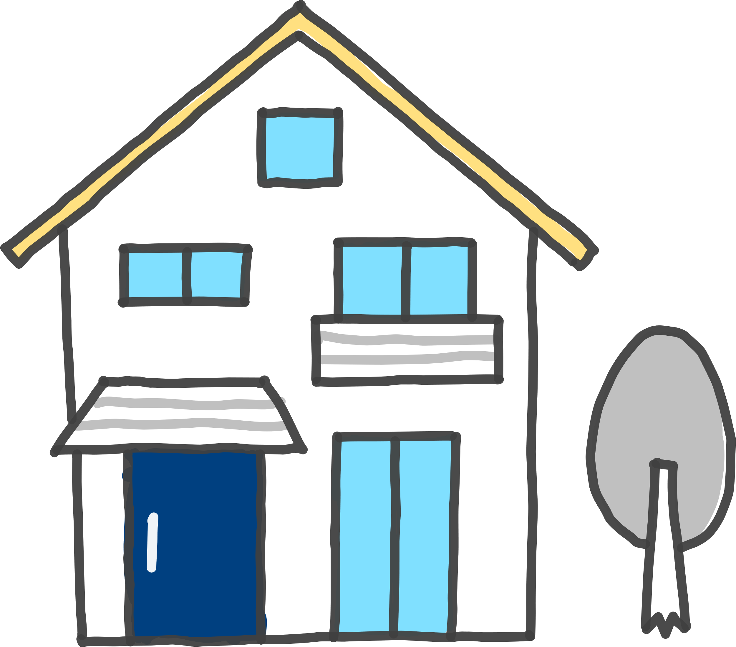


様々なローンと金利の違い
住宅ローン
教育ローン
自動車ローン
事業ローン
カードローン
0.5％～2％
1％～5％
1％～5％
2％～14％
3％～15％
あらかじめ決められた
借入限度額内なら、いつでも何回でも
借りることができる仕組み
使い道を限定したローン
使い道が自由なローン
金利の違いによって最終的に返済する金額が変わってくる
※記載の金利は一例です
Notes:
ローンには様々な種類があり、種類によって平均的な金利も異なっている
◆操作手順
＊クリック①：住宅ローン、教育ローン、自動車ローン、事業ローン 使い道を限定したローン
＊クリック②：カードローン 使い道が自由なローン
＊クリック③：金利の違いによって最終的に返済する金額が変わってくる
ローンにはあらかじめ使いみちを限定したローンと、使いみちが自由なローンがあります

Slide 18
元本の大きさによる返済額の違い
同じ金利・期間でも、借りる金額大きいと返済は意外に高額？
30万円・300万円を金利5％（元利均等払い）で5年間借りる
うち利息額
約4.0万円
うち利息額
約39.7万円
総返済額
約34.0
万円
総返済額
約339.7
万円
借入金額
30万円
借入金額
300万円
借りる金額を考える！
（毎月の返済金額：5,661円）
（毎月の返済金額：56,613円）
ショッピングローンなど
自動車ローンなど
元本が増えると、利息の総金額が大きくなる
Notes:
最後に元本の大きさによる返済額の違いを確認しよう
◆操作手順
＊クリック①：30万円・300万円を金利5％（元利均等払い）で5年間借りる
＊クリック②：借入金額 30万円
＊クリック③：うち利息額 約4.0万円
＊クリック③：借入金額 300万円
＊クリック⑤：うち利息額 約39.7万円
＊クリック⑥：元本が増えると、利息金額も大きくなる
＜返済条件＞
借入元金 30万円、300万円
返済方法 元利均等払い
借入金利 5％
返済期間 5年
毎月の返済金額
元金30万円：5,661円
元金300万円：56,613円
総返済額
元金30万円：339,660円
元金300万円：3,396,780円
元本によって利息の増え方には違いはないが、返済の総額は大きくなるため、借りる金額を考えることが重要である

Slide 19
発展
元利均等払い・元金均等払いについて
元利均等払い
毎月の
返済額が一定
元金均等払い
毎月の支払う
元金が一定
毎月の返済額
毎月の返済額
利息
利息
元金
元金
返済期間
返済期間
元金と利息込みで、毎回の返済額が同じ
元金を均等返済する方法
毎回の元金残高に対し金利が掛かる
Notes:
応用編
返済方法には、元利均等払い・元金均等払いの２つがある
◆操作手順
＊クリック①：元金と利息込みで、毎回の返済額が同じ
＊クリック②：元金を均等返済する方法
毎回の元金残高に対し金利が掛かる
最初のうちに多くの額を返済する

Slide 20
発展
元利均等払い・元金均等払いについて
同じ金利・期間・金額で返済方法が違う場合
100万円を金利15％で元利均等払いもしくは元金均等払いで2年間借りる
元利均等払い
元金均等払い
総返済額
約116.4
万円
総返済額
約115.6
万円
返済方法を考える！
（毎月の返済金額：48,486円）
（初回の返済金額：54,165円）
元金均等払いの返済額は毎月減っていき、総返済額は元利均等払いと比べ少なくなる
Notes:
応用編
◆操作手順
＊クリック①：100万円を金利15％で元利均等払いもしくは元金均等払いで2年間借りる
＊クリック②：元利均等払い
＊クリック③：元金均等払い
＊クリック④：元金均等払いの返済額は毎月減っていき、総返済額は元利均等払いと比べ少なくなる
＜返済条件＞
借入元金 100万円
返済方法 元利均等払いもしく元金均等払い
借入金利 15％
返済期間 2年
毎月の返済金額
元利均等払い：48,486円
元金均等払い：1ヶ月目：54,165円、2ヶ月目：53,644円、…23ヶ月目：42,707円、24ヶ月目：42,202円
総返済額
元利均等払い：1,163,664円
元金均等払い：1,156,219円

